Slide 1



ПРОЕКТ
«РАЗРАБОТКА АССОРТИМЕНТА РАСТИТЕЛЬНЫХ БЕЛКОВЫХ ПРОДУКТОВ»
Акселератор
МГУТУ им. К.Г. Разумовского (ПКУ)

Slide 2

АКТУАЛЬНОСТЬ
Актуальность проекта обусловлена несколькими факторами:
Виды образователь-ной деятельности | 2020г. | 2021г. | 2022г.
Выступления в СМИ | 351 | 501 | 533
Интернет-издания | 1086 | 1715 | 4885
Всего | 1437 | 2216 | 5418
- Рост спроса на растительные продукты
- На рынке существует проблема ограниченного выбора качественных растительных белковых продуктов;
- Устойчивость и экологическая осознанность
ИНФОРМАЦИОННАЯ ДЕЯТЕЛЬНОСТЬ ФГБУН «ФИЦ ПИТАНИЯ И БИОТЕХНОЛОГИИ» ПО ВОПРОСАМ ЗДОРОВОГО ПИТАНИЯ ДЛЯ НАСЕЛЕНИЯ
1

Slide 3
ПРОБЛЕМА
ПРОБЛЕМА | РЕШЕНИЕ
Ограниченность выбора растительных белковых продуктов | Разработка новых белковых растительных продуктов с помощью технологических инноваций
Содержание в растительных белковых продуктах нежелательных добавок, либо низкое содержание белка | Повышение качества белковых растительных продуктов
Неприятный вкус растительных белковых продуктов | Улучшение вкусовых свойств белковых растительных продуктов
Высокая цена на некоторые белковые растительные продукты | Меры, направленные на снижение затрат на производство продуктов
Почему существующих вариантов решения не достаточно?
Недостаточная поддержка производителей
Недостаточное информирование потребителей
2

Slide 4
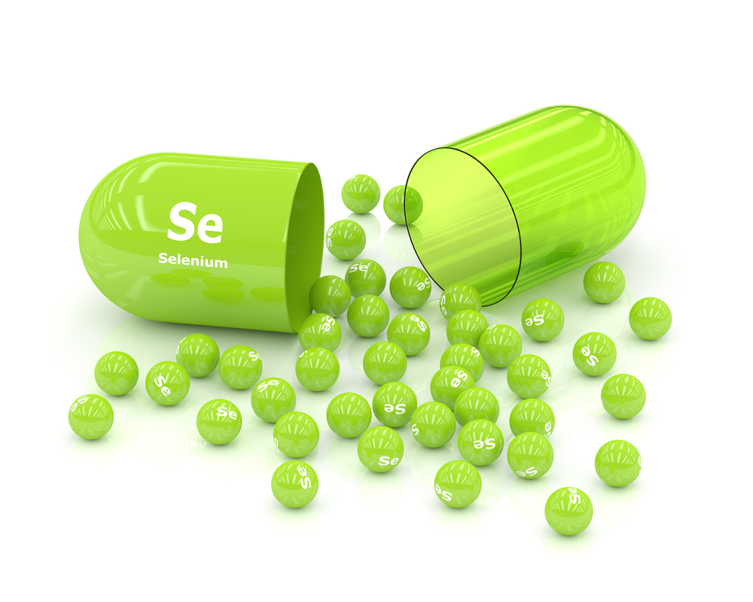
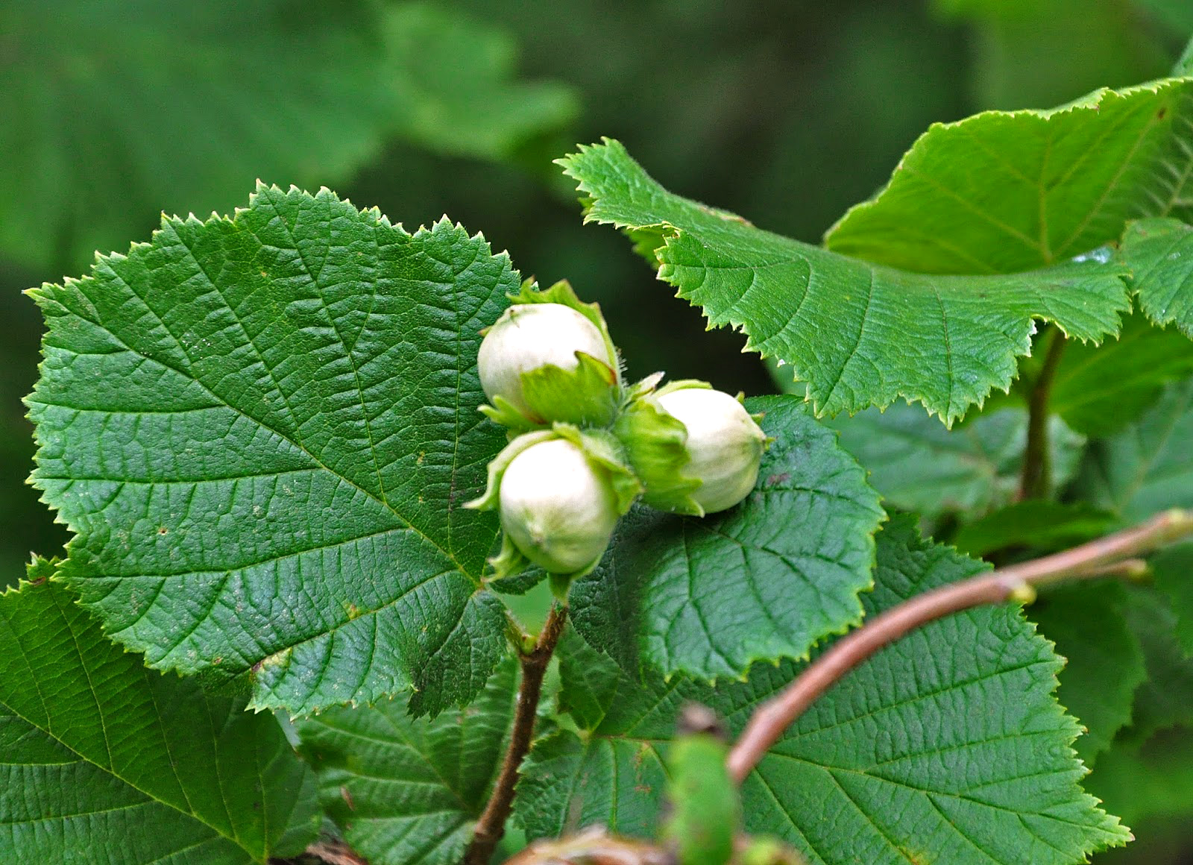
ОПИСАНИЕ ПРОДУКТА И ТЕХНОЛОГИИ
Наша команда предлагает разработать продукт
«РАСТИТЕЛЬНОЕ МОЛОКО ИЗ ПЛОДОВ ЛЕЩИНЫ С ДОБАВЛЕНИЕМ СЕМЯН ПОДСОЛНЕЧНИКА».
ВОДА ОЧИЩЕННАЯ АРТЕЗИАНСКАЯ
ПЛОДЫ ЛЕЩИНЫ
СЕМЕНА ПОДСОЛНЕЧНИКА
НАТУРАЛЬНЫЙ ПОДСЛАСТИТЕЛЬ
+
+
+
В плодах лещины:
высокое содержание белка
низкое содержание насыщенных жиров
витамины и минералы
Также преимуществами плодов лещины является доступность и низкая стоимость сырья в сравнении с классическим сырьем, используемым при изготовлении подобных растительных продуктов.
3

Slide 5
АНАЛИЗ РЫНКА
4

Slide 6
Пищевая ценность миндального молока в 100 г
марка | пищевая ценность
Alpro | ккал 24 | белки 0,5 | жиры 1,1 | углеводы 3
137 degrees | ккал 34 | белки 0,65 | жиры 2,9 | углеводы 1,4
Zinus vegan | ккал 34 | белки 0,7 | жиры 1,5 | углеводы 4,5
Green idea | ккал 40 | белки 1,5 | жиры 0,7 | углеводы 6
Nemoloko | ккал 25 | белки 0,4 | жиры 1,3 | углеводы 2,7
5yes! | ккал 37 | белки 0,5 | жиры 1,7 | углеводы 4,7
КОНКУРЕНТЫ
Сравнение количества белков (г) в растительном молоке от разных производителей (в 100мл)
МИНДАЛЬНОЕ МОЛОКО (ЦЕНА ЗА 1 ЛИТР)
Alpro | 220 ₽
137 degrees | 994 ₽
Zinus vegan | 125 ₽
Green idea | 209 ₽
Nemoloko | 159 ₽
5yes! | 270 ₽
Цена за 1 литр нашего растительного молока 205,6 ₽
5

Slide 7
ЦЕЛЕВАЯ АУДИТОРИЯ
Потребители нашего продукта
«Растительное молоко из лещины с добавлением семечек подсолнечника»
Жители России, относящие себя к одной из перечисленных групп:
ВЕГЕТАРИАНЦЫ
СПОРТСМЕНЫ
ЛЮДИ С НЕПЕРЕНОСИМОСТЬЮ ЛАКТОЗЫ
ЛЮДИ, ВЕДУЩИЕ ЗДОРОВЫЙ ОБРАЗ ЖИЗНИ
ПОЖИЛЫЕ ЛЮДИ
6

Slide 8
БИЗНЕС-МОДЕЛЬ
КЛЮЧЕВЫЕ ПАРТНЕРЫ | КЛЮЧЕВЫЕ АКТИВНОСТИ | ЦЕННОСТНЫЕ ПРЕДЛОЖЕНИЯ |  | ОТНОШЕНИЯ С ЗАКАЗЧИКОМ | ПОТРЕБИТЕЛЬСКИЕ СЕГМЕНТЫ
 | КЛЮЧЕВЫЕ РЕСУРСЫ |  |  | КАНАЛЫ ПРОДВИЖЕНИЯ
СТРУКТУРА ЗАТРАТ |  |  | ИСТОЧНИКИ ДОХОДОВ
выбор, подготовка и обработка сырья
измельчение, перемалывание, фильтрация сырья
обогащение, упаковка продукта
маркетинг и распространение
производители растительных сырьевых материалов: фермеры, поставщики
розничные сети для продвижения продукта на рынке
контрактное производство
Продукт с высоким содержанием белка, без содержания сахара, восполняющий селенодефицит в организме, заменяющий молочные продукты для тех, кому они недоступны по тем или иным причинам
совместное создание результата
реклама в сми
партнерские программы
программа лояльности
вегетарианцы,
спортсмены
люди, ведущие здоровый образ жизни
аллергики
пожилые люди
люди с непереносимостью лактозы
сотрудники
руководящий состав
маркетологи
финансовые ресурсы
реклама в интернете
профессиональные дегустационные выставки
сырье
производство
упаковка
доставка до ритейлеров
ФОТ
маркетинг
продажа в розничные сети
продажа продукта в объеме 0.2 л в картонной упаковке
7

Slide 9
Бюджет и источники финансирования
Стоимость 1 картонной упаковки 0,2л нашего продукта – 50 ₽, мы готовы начать производить от 20000 упаковок продукта.
500 000 ₽
необходимо для запуска проекта
сырье
маркетинг
упаковка
заключение контрактного производства
ИСТОЧНИКИ ФИНАНСИРОВАНИЯ:
Частные источники
Гранты и субсидии
Инвесторы
8

Slide 10
ВОЗМОЖНОСТИ И РИСКИ
РИСКИ:
ВОЗМОЖНОСТИ:
Увеличение питательной ценности;
Исследование новых растительных источников белка;
Партнерство с производителями и розничными сетями;
Образование и информирование.
Недостаточное количество сырья;
Конкуренты;
Недостаточные компетенции в команде.
Отсутствие регулирования подобных продуктов соответствующими ГОСТами
9

Slide 11
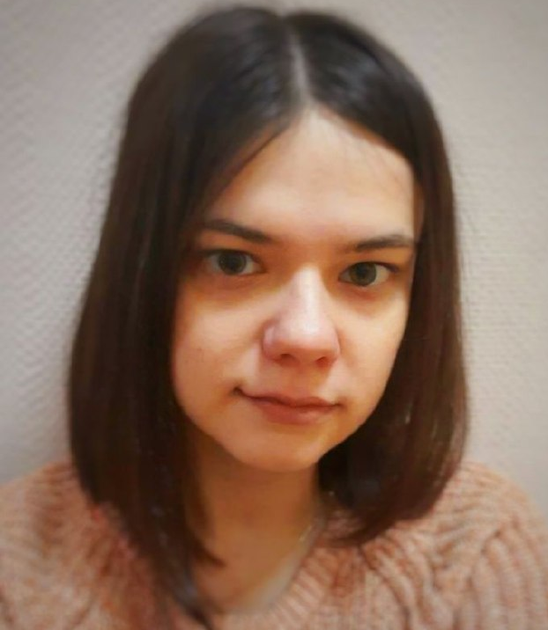

КОМАНДА проекта
Члены нашей команды:
Студенты 3 курса
Факультет пищевых технологий и биоинженерии
Соболева Екатерина
Артушян Алла
10

